Slide 1
Thema 6: String Similarity on Flink
Christopher Rost, Florian Zeidler

Slide 2
Agenda
Problemstellung
Lösungskonzept
Algorithmen
Auswertung
Testdatensatz
Ergebnisse
Performanzanalyse
Treffervarianten
Zusammenfassung

Slide 3
Problemstellung
Identifizierung von gleichen Objekten (Strings)
Vergleich von Ähnlichkeiten auf Objekteigenschaften
syntaktisch
semantisch
Bewältigung von Komplexität
CSV Datenmodell
aus öffentlichen Quellen
extrahierte Geodaten:
concept_attributes
entity_id
property_name
property_value
property_type
concept
entity_id
uri
source
(46039 Attribut Entitäten)
Problem: Alles mit allem vergleichen
O(n²/2 -n)
‹#›

Slide 4


Lösungskonzept
*.csv
DataSet
DataSet
*.csv
Importer
DataSet
Preprocessing
DataSet
*.csv
DataSet
DataSet
Tokenizer
Dictionary
Naive StrCmp
nGram compare
Naive integer sort merge
Optimized integer sort merge
Simmetrics Framework
Matches
Matches
Matches
Matches
Matches
‹#›
Notes:
Ablauf erklären, kurz auf die jeweiligen Matching Algorithmen eingehen, Flink Bereich erwähnen, auf integer sort Merge genauer eingehen

Slide 5
Lösungskonzept
GOMMAS optimized n-gram matcher
Optimized Integer Sort Merge
DS<Tuple4<Int,Str,Int,Str>>
prag
braga
##p #pr pra rag ag# g##
##b #br bra rag aga ga# a##
DS<Tuple2<Int,Str[]>>
5 7 1 4 6 8
2 3 9 4 10 13 18
DS<Tuple2<Int,Long[]>>
1 4 5 6 7 8
2 3 4 9 10 13 18
RichFlatMap Transformation
2 3 4 9 10 13 18
= 0,15
1 4 5 6 7 8
DS<Tuple5<Int,Str,Int,Str,Float>>
‹#›
[Quelle: M. Hartung, L. Kolb, A. Groß, E. Rahm: Optimizing Similarity Computation for Ontology Matching - Experiences from GOMMA]

Slide 6
Auswertung
process | bracketsmode | records | executiontime
createCompareCsv | TRUE | 28.422.030 | 35
createCompareCsv | FALSE | 28.422.030 | 36
algorithm | matches | executiontime
nGram compare | 6.571 | 96
Naive integer sort merge | 6.571 | 187
Optimized integer sort merge | 6.571 | 78
Simmetrics Framework | 6.571 | 125
algorithm | matches | executiontime
nGram compare | 10604 | 75
Naive integer sort merge | 10604 | 146
Optimized integer sort merge | 10604 | 58
Simmetrics Framework | 10604 | 108
‹#›

Slide 7
Auswertung
Anzahl Matches pro Algorithmus
Threshold | 0.0 | 0.1 | 0.3 | 0.5 | 0.7 | 0.9 | 1.0
Naive StrCmp | 28.422.030 | - | - | - | - | - | 9802
nGram compare | 28.422.030 | 2.402.933 | 177.793 | 30.032 | 10.604 | 9806 | 9802
Naive integer sort merge | 28.422.030 | 2.402.933 | 177.793 | 30.032 | 10.604 | 9806 | 9802
Optimized integer sort merge | 28.422.030 | 2.402.933 | 177.793 | 30.032 | 10.604 | 9806 | 9802
Simmetrics Framework | 28.422.030 | 2.402.933 | 177.793 | 30.032 | 10.604 | 9806 | 9802
‹#›

Slide 8
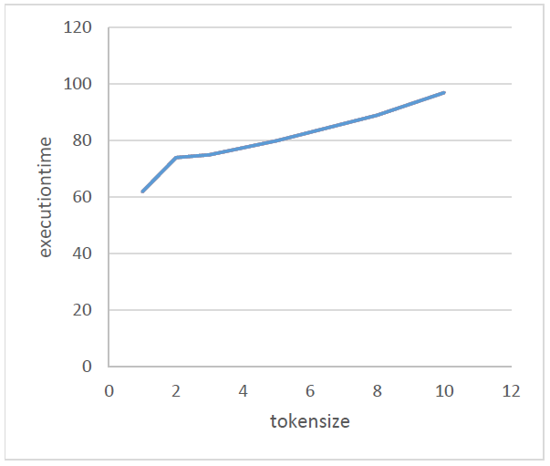
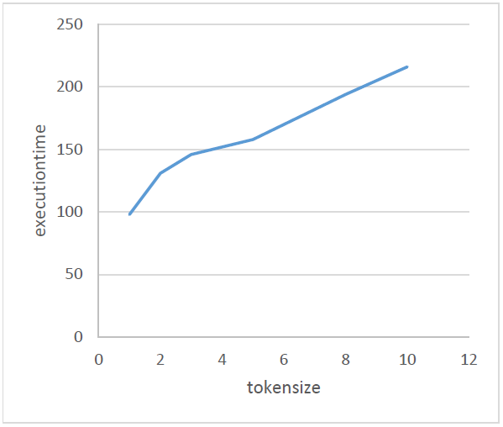
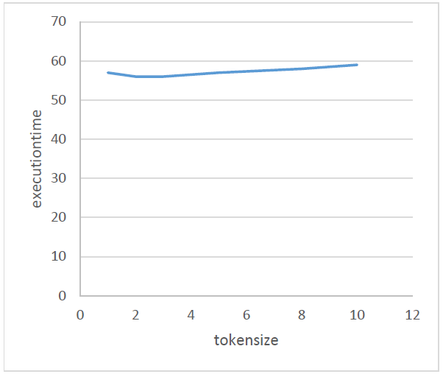
Auswertung
Verarbeitsungszeitentwicklung (Algorithmen mit Token)
nGram compare
Naive integer sort merge
Optimized integer sort merge
‹#›

Slide 9
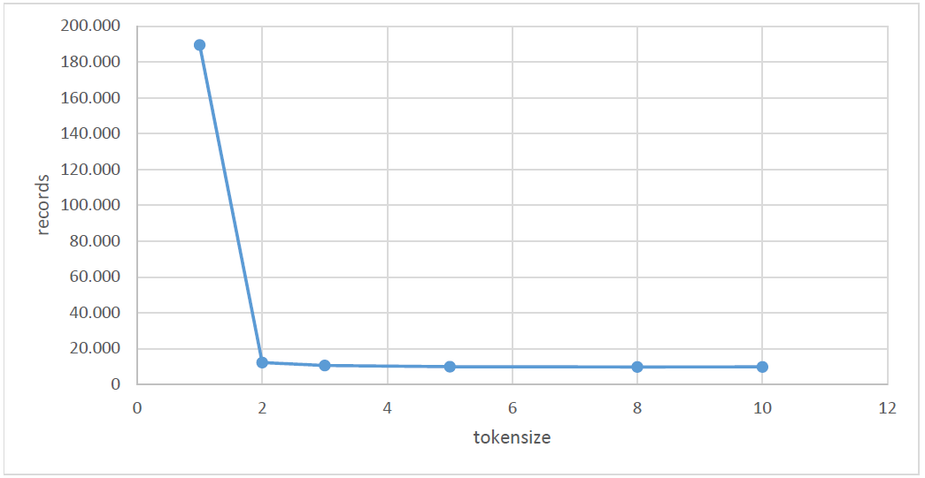
Auswertung
Trefferverteilung pro Tokengröße
‹#›

Slide 10
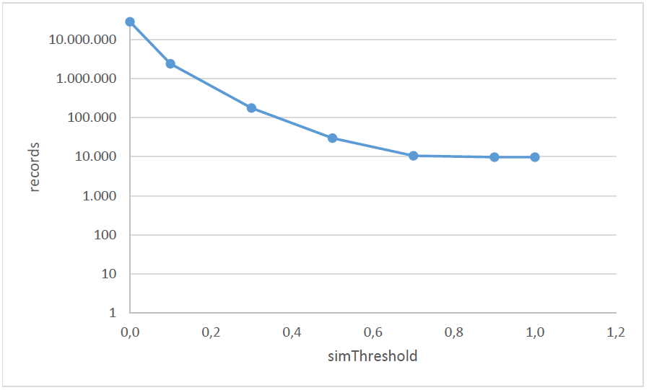
Auswertung
Trefferverteilung pro Threshold
‹#›

Slide 11
Auswertung - Treffervarianten
true - positive
false - positive
Bsp:
zermatt;zermatt; 1.0
köln;koeln; 0.82
Fehlerklasse 1
Bsp:
starkelementaryschool;sabinelementaryschool; 0.79
schoolnumber5;schoolnumber1; 0.95
southebby;southmarin; 0.72
Trefferwahr-
scheinlichkeit
true - negative
false - negative
Bsp:
austria;österreich; 0.0
allemagne;deutschland; 0.0
Bsp:
denver;newyork; 0.0
houston;miami; 0.0
Fehlerklasse 2
Semantik
‹#›

Slide 12
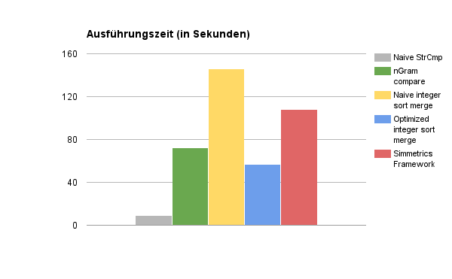
Zusammenfassung
perfect Datensatz: ~28 Mio. Datensätze, simThreshold 1.0, Tokengröße 3
‹#›

Slide 13
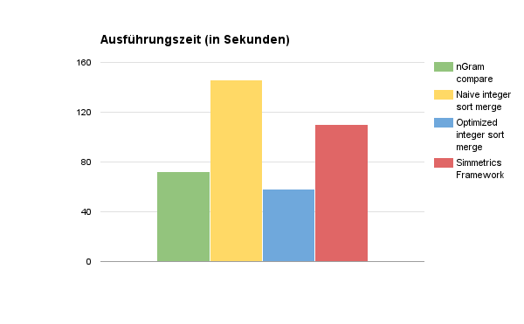
Zusammenfassung
perfect Datensatz: ~28 Mio. Datensätze, simThreshold 0.7, Tokengröße 3
‹#›

Slide 14
Vielen Dank

